Slide 1
Die Steigerung
ΟΙ ΒΑΘΜΟΙ ΤΩΝ ΕΠΙΘΕΤΩΝ ΣΤΑ ΓΕΡΜΑΝΙΚΑ
ΠΑΝΤΑ ΜΟΝΟΛΕΚΤΙΚΑ!!!

Slide 2

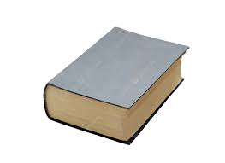
Der Komparativ
Όταν συγκρίνω ανάμεσα σε δύο
-er als
Das blaue Buch ist dick
Das graue Buch ist
dick-er als das blaue Buch

Slide 3
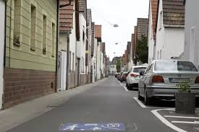
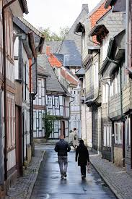
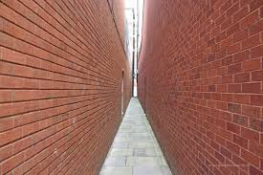
Der Superlativ
Όταν συγκρίνω ανάμεσα σε πολλά am -sten
Diese Gasse ist eng
Diese Gasse ist enger
Diese Gasse ist
am engsten

Slide 4
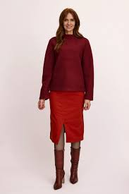
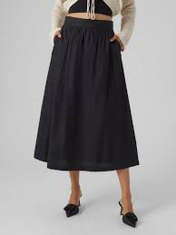
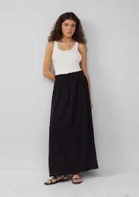
Μονοσύλλαβα επίθετα με
-a-o-u στα παραθετικά παίρνουν
Umlaut
-ä –ö- ü
Mein Rock ist lang
Dein Rock ist länger
Elenas Rock ist am längsten

Slide 5
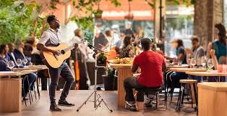


Όταν το επίθετο τελειώνει σε
-t-d-ss-ß-sch-z έχουμε στον υπερθετικό ένα -e πριν το -sten
Die Musik im Restaurant
ist laut
Die Musik im Café ist lauter
Die Musik im Club ist
am lautesten

Slide 6
Ανώμαλος σχηματισμός βαθμών επιθέτου
gern (ευχαρίστως) – lieber - am
liebsten
gut (καλός) – besser – am besten
viel (πολύς) – mehr – am meisten

